Slide 1
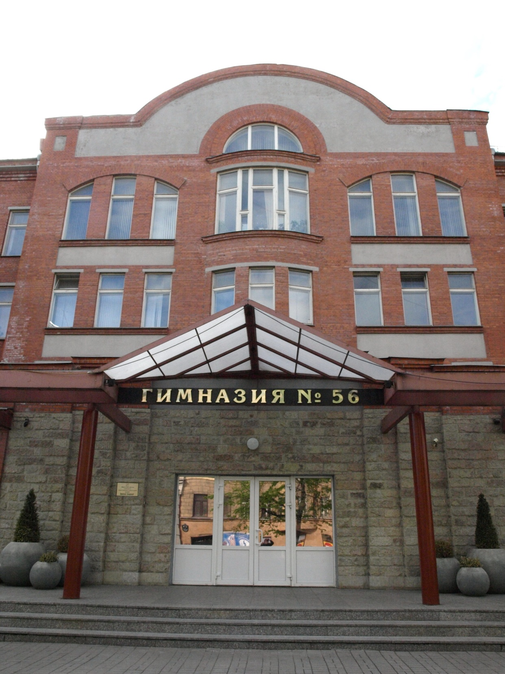
ПАКЕТ МАТЕРИАЛОВ И РЕКОМЕНДАЦИЙ ДЛЯ САМОСТОЯТЕЛЬНОЙ РАБОТЫ ГИМНАЗИСТОВ

Slide 2
ТЕМА
Биосфера.
Средообразующая деятельность организмов
Биогеохимические циклы

Slide 3
ОСНОВНЫЕ ВОПРОСЫ
Понятие биосферы
Жизненные среды (водная, воздушно-наземная, почва и тела организмов).
Биогеохимия (типы веществ, принимающих участие в биогеохимических реакциях)
Приспособления к существованию в разных средах.
Влияние организмов на окружающую среду.
Круговороты веществ в биосфере

Slide 4
НАШ УЧЕБНИК (ТЕОРИЯ)
А. А. Каменский, Е. А. Криксунов, В. В. Пасечник
Биология. Введение в общую биологию и экологию.
9 класс.
§45, 46

Slide 5
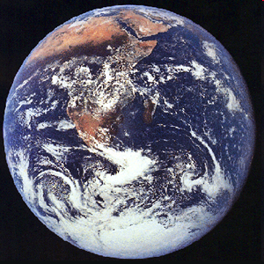
Биосфе́ра
Биосфе́ра (от др.-греч. βιος — жизнь И σφαῖρα — сфера, шар) — оболочка Земли, заселённая живыми организмами, находящаяся под их воздействием и занятая продуктами их жизнедеятельности;
Другие определения:
«пленка жизни»;
глобальная экосистема Земли.

Slide 6
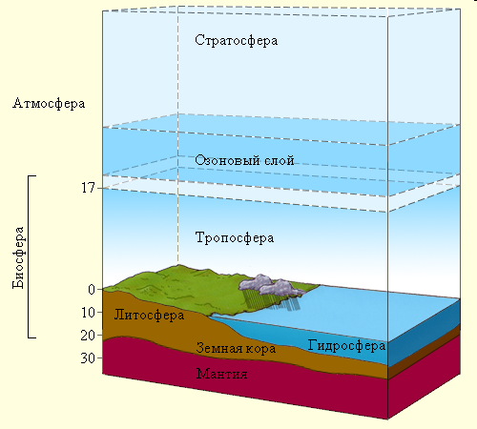
Границы биосферы Земли
Верхняя граница в атмосфере: 15-20 км. Определяется озоновым слоем, задерживающим УФ-излучение.
Нижняя граница в литосфере: 3,5—7,5 км. Она определяется температурой перехода воды в пар и температурой денатурации белков.

Slide 7
Типы сред
Жизнь существует в окружающей среде, взаимодействуя с ней. Как среда влияет на живые системы, так и живые системы влияют на среду.
Жизненные среды
водная
воздушно-наземная
почва
тела организмов.

Slide 8
Особенности водной среды
Высокое постоянство условий (нет резких скачков факторов)
Зона проникновения света (эвфотическая зона), в которой могут существовать трофические цепи пастбищного типа, очень узка (около 100 м).
Концентрация кислорода ниже, чем в атмосфере.
Больше кислорода в холодных районах Земли.

Slide 9
Особенности наземно-воздушной среды
Резкие скачки значений многих экологических факторов.
Большое влияние силы притяжения, которая не скомпенсирована архимедовой силой.
Высокая концентрация кислорода.
Постоянное движение воздушных масс.
Большая освещенность (хорошие условия для формирования трофических цепей пастбищного типа).

Slide 10
Особенности почвенной среды
Высокая плотность среды.
Меньшая значимость колебаний среды (большая устойчивость значений факторов).
Отсутствие света.
Низкая концентрация кислорода.
Ведущую роль играют детритные трофические цепи.

Slide 11
Особенности тел организмов, как среды обитания
Для симбионтов, населяющих тела хозяев, непосредственной средой их обитания (среда первого порядка) является среда тела хозяина. Внешняя среда (среда второго порядка) влияет на симбионта опосредована через хозяина.
Высокое постоянство значений факторов среды первого порядка.
Среда II порядка
Х
Среда
I порядка
С

Slide 12
Подходы к изучению биосферы
Изучение биоразнообразия (описание многообразия видов организмов и их сообществ).
Изучение биогеохимических процессов (биосфера рассматривается как огромная «колба» в которой происходят разнообразные реакции, приводящие к преобразованию веществ).

Slide 13
Типы веществ в биогеохимических реакциях
Живое вещество. Совокупность всех живых организмов.
Биогенное вещество. Вещество, создаваемое и преобразуемое живым веществом.
Косное вещество. Вещество, образующееся и преобразующееся без участия живого вещества.
Биокосное вещество. Вещество образующееся в результате взаимодействия ЖВ и КВ. (пример – почвенные системы).
Космическое вещество. Материал, привнесенный из космоса.

Slide 14
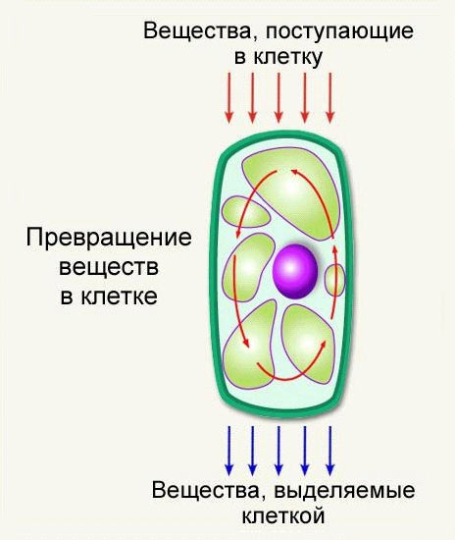
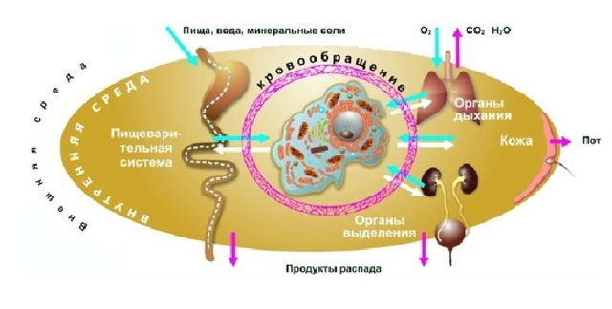
Организм, как элемент биогеохимических реакций
Организм - открытая система (он обменивается со средой веществом)

Slide 15
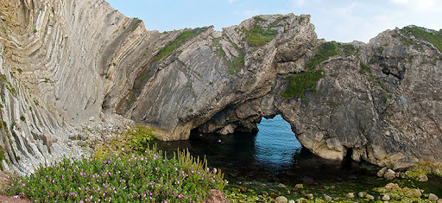
Средообразующая деятельность организмов
За счет взаимодействия организмов с окружающей средой изменяется и сама среда.
Значения экологических факторов в присутствии организмов могут кардинально отличаться от значений при их отсутствии.
Геологические свойства земной коры во многом определяются влиянием организмов.
Известковые скалы - результат жизнедеятельности организмов

Slide 16
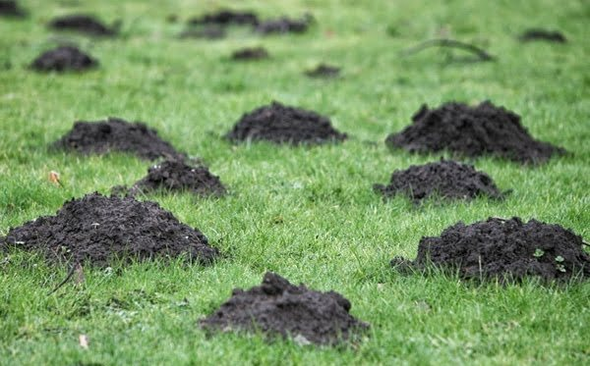
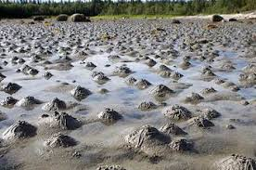
Механическое влияние организмов на среду
Организмы могут изменять механические свойства среды (ходы, норы, трехмерные конструкции, созданные организмами)
При питании организмов могут изменяться свойства среды.
Кроты сильно изменяют свойства почвы
червь-пескожил, питаясь перемешивает морской грунт

Slide 17
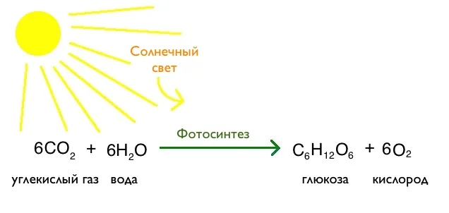
Физико-химическое влияние организмов на среду
Физические и химические свойства атмосферы и литосферы определяются влиянием организмов.
Кислород в атмосфере биогенного происхождения.
Концентрация азота, углекислого газа и аммиака в атмосфере, во многом, регулируется, благодаря организмам.

Slide 18
Биогеохимические циклы
Наиболее продуктивным подходом для описания биосферы является биогеохимический поход.
Планета рассматривается, как гигантская колба, в котрой происходят химические реакции.
Организмы принимают активное участие в этих процессах.
Биогеохимические системы отличаются от простых химических и физических систем тем, что они имеют циклический характер.
Эти циклические процессы называются «биогеохимическими циклами», или «круговоротами».
Благодаря круговоротам, вещества на планете никогда не заканчиваются, они только переходят из одной формы в другую

Slide 19
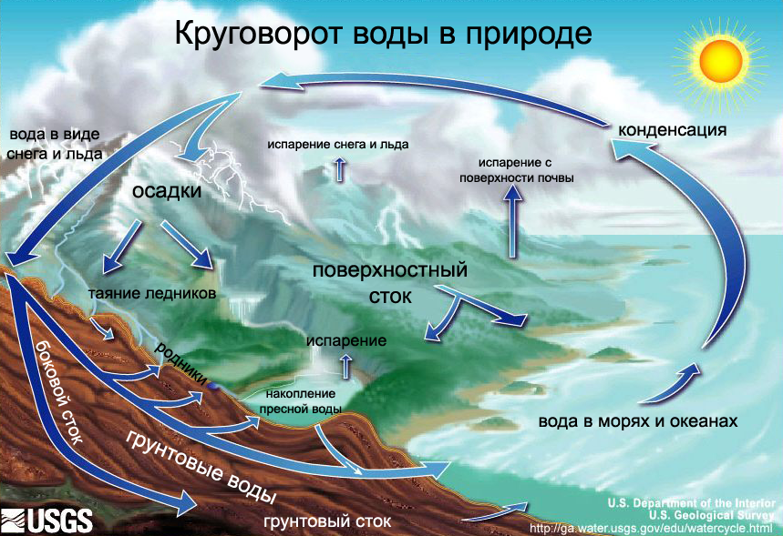
Биогеохимические циклы
Самым простым физическим круговоротом, проходящим в биосфере, является круговорот воды.
Этот круговорот может происходить и на планетах без биосферы (например, на Марсе).
Но присутствие живых организмов может изменять ход круговорота (запасание влаги, выведение влаги из грунта)

Slide 20
Биогеохимические циклы
Биогены - вещества, необходимые для существования организмов.
Макротрофные биогены (O, С, N, H, P, K, S, Na, Fe, Ca, Mg) составляют основу живых организмов.

Slide 21
Биогеохимические циклы
В земной коре огромные запасы углерода.
Круговорот углерода может происходить и на планетах, лишенных биосферы.
Такой абиогенный цикл приводит к накоплению углерода в атмосфере и закислению вод гидросферы.
Атмосфера
СО₂
Вулканы
Океан
CO₂+H₂O H₂CO₃
Углерод в Земной коре

Slide 22
Биогеохимические циклы
Свет
Цикл углерода с участием биосферы.
Углерод поступает в трофические цепи через продуцентов, которые получают его из окружающей среды.
Атмосфера
СО₂
Биогеоценозы
Вулканы
Продуценты
6CO₂+6H₂O С₆H₁₂O₆+6O₂
Океан
CO₂+H₂O H₂CO₃
Углерод в Земной коре и геологических отложениях
Консументы
Редуценты
Поглощение C из воды в водных биогеоценозах: Фораминиферы,Кораллы,Моллюски

Slide 23
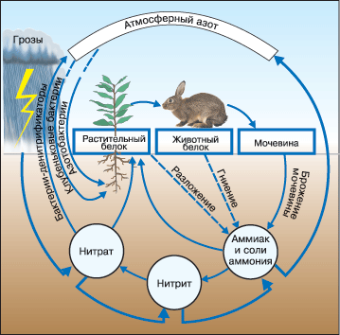
Биогеохимические циклы
Азот очень инертный газ.
Он входит в состав белков, нуклеиновых кислот и других важнейших компонентов живого.
Его вовлечение в биогеохимические циклы происходит во многом за счет организмов.
Большую роль в этом играют азотфиксирующие бактерии, способные усваивать атмосферный азот.
Растения потребляют азот в основном в форме нитратов.
Животные получают азот от растений.

Slide 24
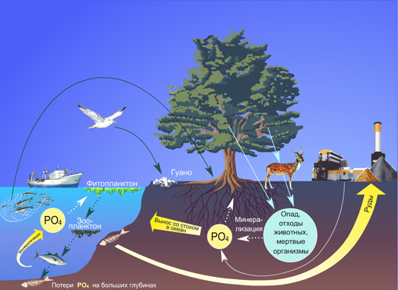
Биогеохимические циклы
Фосфор необходим растениям и является важнейшим лимитирующим фактором для них.
Растения потребляют его в форме фосфатов.

Slide 25

ТРЕНАЖЁР

Slide 26

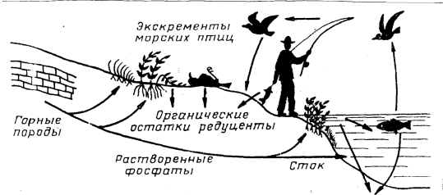
ТРЕНАЖЕР
1. Какой элемент круговорота фосфора кроется под знаком вопроса?
?

Slide 27
ТРЕНАЖЕР
2.Какие из оболочек Земли взаимодействуют с биосферой? (любое количество правильных ответов)
а) Атмосфера
б) Стратосфера
в) Литосфера
г) Гидросфера

Slide 28
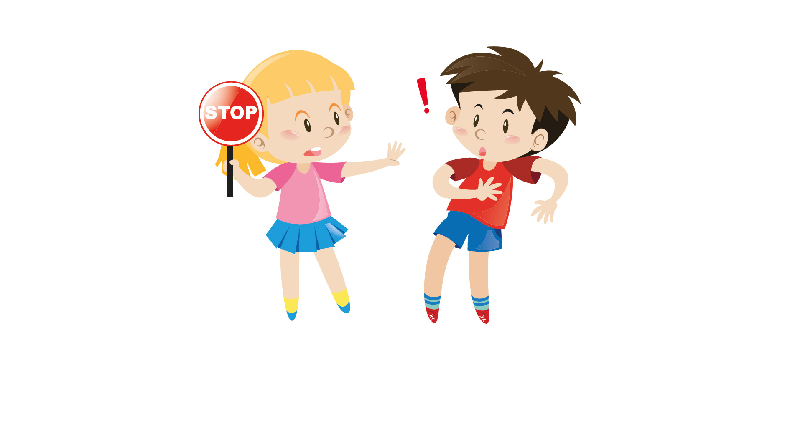
ПОПРОБУЙ САМ! НЕ СПЕШИ ЗАГЛЯДЫВАТЬ В ОТВЕТ!

Slide 29
ОТВЕТЫ
Вопрос 1. Ответ «Гуано» (допустимые ответы «Помет», «Экскременты»)
Вопрос 2. Ответ а, в, г.

Slide 30
КОНТРОЛЬНОЕ ЗАДАНИЕ
Вопрос 1.
К биогенным элементам относят (Любое количество правильных ответов):
а) С, N, S и Cl;
б) С, N, S и Ni;
в) С, Н, N, S и Р;
г) С, N, S, Р, О и Н.

Slide 31
КОНТРОЛЬНОЕ ЗАДАНИЕ
Вопрос 2.
Круговорот воды на Земле (Любое количество правильных ответов):
а) может происходить без участия живых организмов;
б) не может происходить без участия живых организмов;
в) является полностью замкнутым;
г) происходит в течение суток.

Slide 32
КОНТРОЛЬНОЕ ЗАДАНИЕ
Вопрос 3.
В процессе круговорота углерода в природе (Любое количество правильных ответов):
а) важной составляющей является процесс фотосинтеза;
б) может быть не задействован фотосинтез;
в) основным компонентом является каменный уголь;
г) часть углерода захоранивается.

Slide 33
КОНТРОЛЬНОЕ ЗАДАНИЕ
Вопрос 4.
В круговороте углерода углекислый газ (Любое количество правильных ответов):
а) поглощается продуцентами;
б) выделяется консументами;
в) выделяется из почвы в атмосферу;
г) выделяется в процессе фотосинтеза

Slide 34
КОНТРОЛЬНОЕ ЗАДАНИЕ
Вопрос 5.
Биосфера – глобальная экосистема, структурными компонентами которой являются (Любое количество правильных ответов):
а) классы и отделы растений
б) популяции
в) биогеоценозы
г) классы и типы животных.

Slide 35
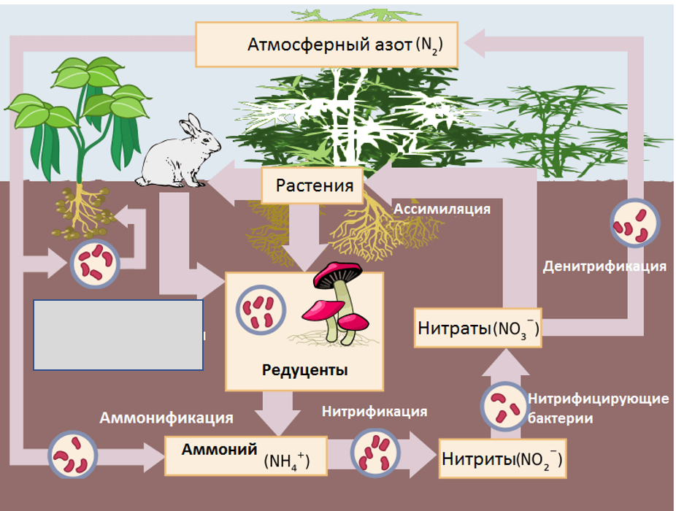
КОНТРОЛЬНОЕ ЗАДАНИЕ
Вопрос 6.
Что находится под знаком вопроса на приведенном рисунке?
?

Slide 36
КОНТРОЛЬНОЕ ЗАДАНИЕ
Вопрос 7.
Какие из приведенных ниже организмов проводят часть своего жизненного цикла в воздушно-наземной среде? (Любое количество правильных ответов)
а) Широкий лентец
б) Аскарида
в) Малярийный плазмодий
г) Чесоточный зудень

Slide 37
КОНТРОЛЬНОЕ ЗАДАНИЕ
Вопрос 8.
Вставьте пропущенные слова.
8.1 Биосфера - глобальная ......................... Земли.
8.2 Растворяясь в воде углекислый газ дает ................... кислоту.
8.3 Кислород биогенного происхождения является побочным продуктом ........................

Slide 38
КОНТРОЛЬНОЕ ЗАДАНИЕ
Вопрос 9.
К какому типу биогеохимических веществ относится почва? (Любое количество правильных ответов)
а) Косное вещество
б) Биокосное вещество
в) Живое вещество
г) Космическое вещество

Slide 39
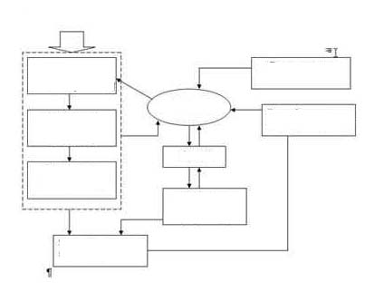
КОНТРОЛЬНОЕ ЗАДАНИЕ
Вопрос 10.
Какие элементы биогеохимического круговорота углерода соответствуют номерам 1, 2, 3 на приведенной схеме.
1
Вулканы
Аимосфера
Деятельность человека
Консументы
Океан
2
3

Slide 40
